Slide 1
SDN环境下的虚拟网络搭建
指导老师：朱方金
姓名：张洪利
学号：201400301181

Slide 2
软件定义网络（Software Defined Network, SDN ），是一种新型网络创新架构，是网络虚拟化的一种实现方式，其核心技术OpenFlow通过将网络设备控制面与数据面分离开来，从而实现了网络流量的灵活控制，使网络作为管道变得更加智能。
用软件的方式使网络搭建更加简单！

Slide 3
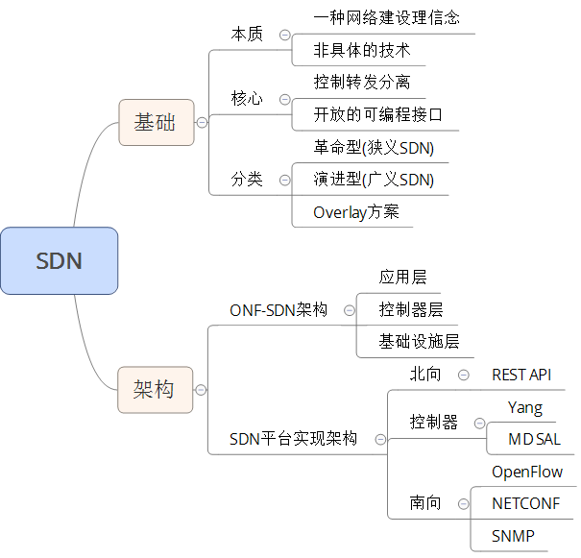

Slide 4
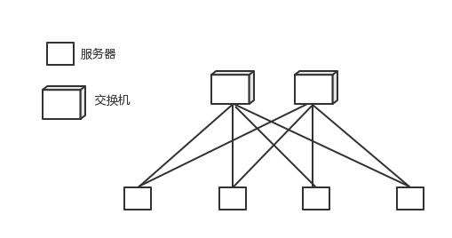
目标：

Slide 5
时间节点 | 工作内容
2018.3.22－2018.3.31 | 进行SDN（软件定义网络）的相关知识积累和技术实践
2018.4.1－2018.4.10 | 明确设计方向，搭建实践环境。
2018.4.11－2018.4.20 | 通过ODL现有的工具或者外部工具完成对所需网络设备的配置
2018.4.20－2018.4.31 | 集中搭建虚拟网络环境，完实现交换机之间的数据交换，并剖析其原理
2018.5.1－2018.5.31 | 总结整理材料，撰写论文，准备毕业设计答辩

